Slide 1

NÁZEV ŠKOLY:
ZÁKLADNÍ ŠKOLA TIŠICE, okres MĚLNÍK
AUTOR:
Mgr. Simona Rendeková
NÁZEV:
VY_12_INOVACE_03_ČLOVĚK A JEHO SVĚT_SKUPENSTVÍ VODY
ČÍSLO PROJEKTU:
CZ.1.07/1.4.00/21.3130

Slide 2
ANOTACE:
Prezentace je určena pro žáky 3. tříd, slouží k seznámení se základními pojmy a procvičení práce s textem
OČEKÁVANÝ VÝSTUP:
Žák se orientuje v textu, umí vyhledat potřebné informace
KLÍČOVÁ SLOVA:
Skupenství, voda, led, pára
DRUH INTERAKTIVITY:
Práce s textem
CÍLOVÁ SKUPINA:
Žák
STUPEŇ A TYP VZDĚLÁNÍ:
Základní vzdělávání – první stupeň
TYPICKÁ VĚKOVÁ SKUPINA
Od 3.ročníku

Slide 3
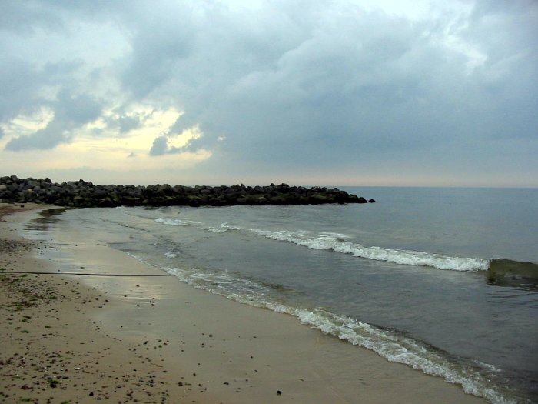
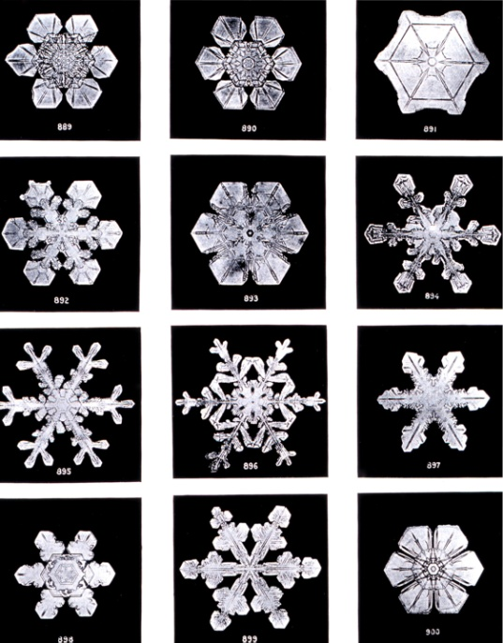
Skupenství látek

Slide 4
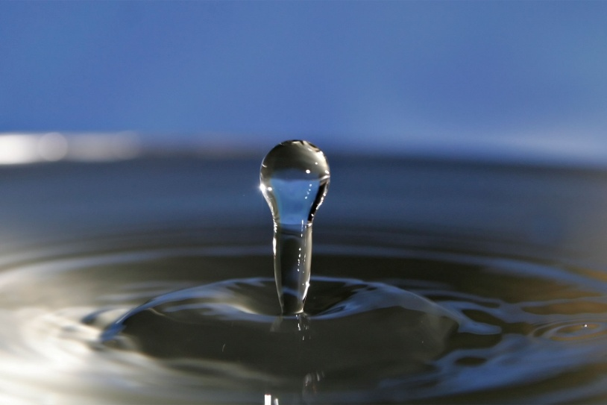
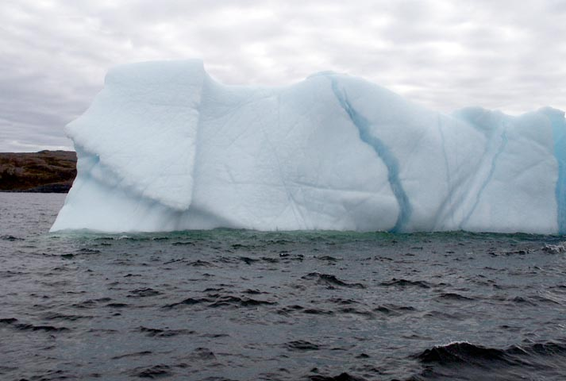
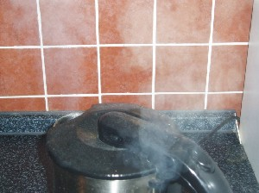
V jakých podobách se může objevovat voda?
Voda
Led
Pára

Slide 5


Skupenství
Pro jednotlivé podoby látek užíváme pojem
SKUPENSTVÍ
KAPALNÉ - voda
PEVNÉ - led, sníh
PLYNNÉ - pára

Slide 6
Kdy se mění tyto podoby?
VODA PÁRA (vypařování)
LED VODA (tání)
při zvýšení teploty
VODA LED (tuhnutí)
PÁRA VODA (kondenzování)
při snížení teploty

Slide 7
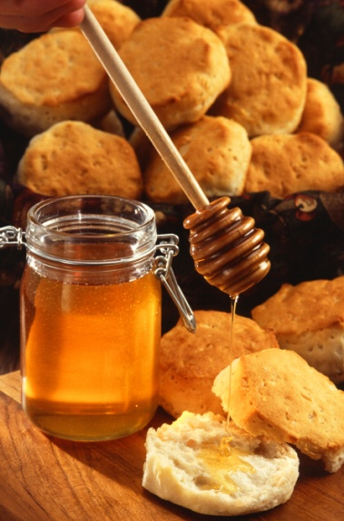
Známá skupenství
  Kapalné
  Pevné
  Plynné
Většina látek může být ve všech třech skupenstvích
U některých látek můžeme mít s určením skupenství potíže
  Med, pasta na zuby,…

Slide 8
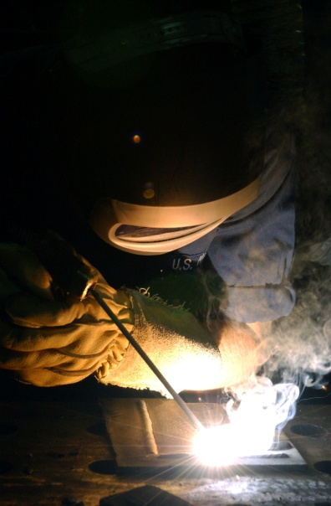
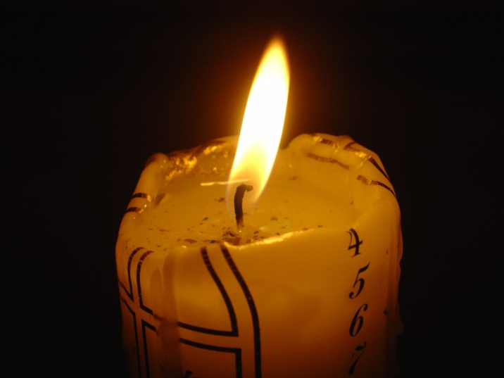
Čtvrté skupenství
  Někdy se setkáme i se čtvrtým skupenstvím – zvláštní stav látky, který vzniká například v plameni, ve svítících zářivkách, při elektrickém sváření
  PLAZMA

Slide 9
Zápis
Látky mohou být ve skupenství: pevném, kapalném, plynném
Někdy se setkáváme i se čtvrtým skupenstvím – PLAZMA
Vlastnosti látek pevných: nemění tvar ani objem, mají různou tvrdost, mohou být křehké, pružné, tvárné.
Vlastnosti látek kapalných:
  Tekuté (dají se přelévat)
  Mění snadno tvar (zaujímají jej podle nádoby)
  Snadno dělitelné (kapky)
  Nestlačitelné (objem se nemění)
  V klidu je hladina v nádobě vodorovná
Vlastnosti látek plynných:
  Jsou stlačitelné
  Snadno mění tvar i objem
  Jsou rozpínavé
  Jsou tekuté

Slide 10
http://upload.wikimedia.org/wikipedia/commons/thumb/c/c2/SnowflakesWilsonBentley.jpg/300px-SnowflakesWilsonBentley.jpg
http://upload.wikimedia.org/wikipedia/commons/0/0e/North_Sea_01_ubt.jpeg
http://upload.wikimedia.org/wikipedia/commons/f/fc/Water_droplet_blue_bg05.jpg
http://upload.wikimedia.org/wikipedia/commons/e/e9/Carlb-newfoundland-iceberg-2002.jpg
http://upload.wikimedia.org/wikipedia/commons/c/cc/Runny_hunny.jpg
http://upload.wikimedia.org/wikipedia/commons/9/9f/Candle-calendar.jpg
http://upload.wikimedia.org/wikipedia/commons/c/c9/US_Navy_050530-N-0902H-062_Hull_Technician_Fireman_Derrick_Young_of_San_Rafael%2C_Calif.%2C_practices_welding_techniques_aboard_the_Nimitz_class_aircraft_carrier_USS_Ronald_Reagan_%28CVN_76%29.jpg

